Slide 1

Verkiezingen
Notes:
Het doel van deze les is leerlingen welke stappen belangrijk zijn voor de verkiezingen en welke erna. De verkiezingsdag is een soort midden van een proces waarvoor en waarna er stappen te herkennen zijn. Die stappen komen in deze powerpoint aan bod. De eerste dia (algemeen) bevat nog wat algemenere informatie over verkiezingen en de reden van verkiezingen nu.

Slide 2

Opbouw les
Algemeen
Vijf stappen voor de verkiezingen -- > meer gericht op inspraak
Verkiezingsdag en installatie
Vijf stappen na de verkiezingen - - > meer gericht op daadkracht

Slide 3
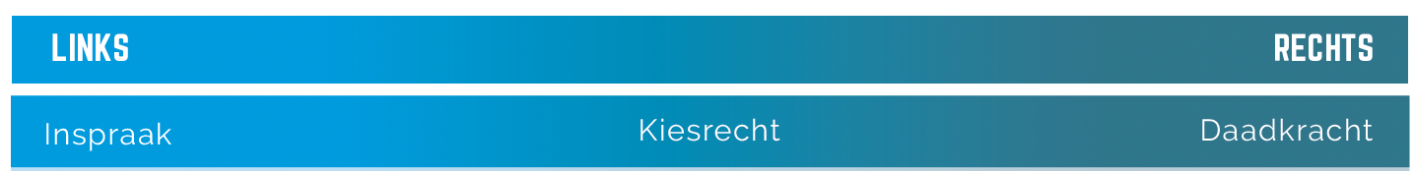
Verkiezingen horen bij het machtsdilemma
Hoeveel mensen in een samenleving krijgen macht en op welke manier?
Notes:
Zie voor meer uitleg over het machtsdilemma:
par. 6.3 van de vmbo-uitgave
par 5.1 van de nieuwste uitgave van maatschappijleer havo/vwo
par. 3.2 van de vierde editie havo en vwo.

Slide 4
Algemeen
Nederland is een parlementaire democratie
- - > het volk wordt vertegenwoordigd in het parlement door mensen die gekozen worden bij verkiezingen
bij verkiezingen geldt het systeem van evenredige vertegenwoordiging
- - > percentage van de stemmen is percentage van de zetels (10% op 29 oktober november is 15 zetels)
verkiezingen worden elke vier jaar gehouden
- - > maar in juni 2025 kwamen de partijen in het kabinet in botsing met elkaar en daarom nu naar de stembus (net als in 2023 en 2021)

Slide 5
Vijf stappen voor verkiezingen (1/2)
Politieke partijen bereiden zich voor
  Schrijven een verkiezingsprogramma
  Registreren bij de Kiesraad (54 partijen hebben dat in 2023 gedaan)
Mensen gaan nadenken
  Wil ik kandidaat worden voor een partij?
  Wil ik lijsttrekker worden van mijn partij?
Kiezers gaan nadenken
  Volgen het nieuws/kijken naar verkiezingsdebatten
  Vullen stemhulpen in om zo te kijken wat er bij past (zoals de Stemwijzer of het Kieskompas)

Slide 6
Vijf stappen voor verkiezingen (2/2)
Peilingen worden belangrijker
  Een peiling is een enquête over wat mensen ‘vandaag zouden stemmen’
  Twee zaken interessant:
  1) hoe groot wordt elke partij en
  2) welke partijen hebben samen een meerderheid?
  Verschillende peilingen; de Peilingwijzer voegt ze samen
Stemmen maar
  Op 29 oktober vanaf 7.30 uur (op sommige plekken al ‘s nachts om 00.00 uur)
  Stemlokalen sluiten woensdagavond om 21.00 uur.

Slide 7
Opdracht 1 - stemhulp
Welke partij past bij jou? Vul twee stemhulpen in en vergelijk de resultaten.
Ga naar www.stemwijzer.nl en vul de stemwijzer voor deze verkiezingen. Maak een screenprint van het resultaat.
Ga naar www.kieskompas.nl en vul de stemwijzer voor deze verkiezingen. Maak een screenprint van het resultaat.
Vergelijk beide resultaten met elkaar.
  Waarin lijken de uitslagen op elkaar?
  Waarin verschillen de uitslagen van elkaar?
Bespreek jouw resultaten met die van een klasgenoot.
Notes:
Let op: deze opdracht kost best wat tijd en kan ook als huiswerk worden opgegeven.

Slide 8
Verkiezingsdag en installatie
21.00 uur – exitpoll: peiling van enquêtes bij stembureaus
Na 21.00 uur:
  Uitslagen per gemeente
  Nieuwe tussenstanden/exitpolls
  Ergens in de nacht: voorlopige verkiezingsuitslag
Definitieve uitslag door Kiesraad 7 november
Installatie nieuwe leden Tweede Kamer 11 november

Slide 9
Vijf stappen na de verkiezingen (1/2)
Verkenner aanwijzen
  Fractievoorzitters (vaak de lijsttrekkers) van de partijen wijzen een verkenner aan
  Verkenner gaat op zoek naar partijen die willen samenwerken (coalitie)
Informateur gaat verder
  Gesprekken met partijen die mogelijk willen samenwerken
  Vaak duurt dit lang (maanden)
Regeerakkoord schrijven
  Partijen die regering vormen schrijven hun plannen op
  Deze compromissen zorgen later voor minder debat en meer daadkracht van de regering

Slide 10
Vijf stappen na de verkiezingen (1/2)
Formateur komt aan bod
  De leider van de grootste partij gaat leden voor het kabinet zoeken
  Deelnemende partijen dragen zelf ministers en staatssecretarissen aan
Koning beëdigt het kabinet
  Nieuwe kabinetsleden leggen de eed af
  Foto’s op het bordes

Slide 11
Opdracht 2 – coalitie vormen
Ga naar de Peilingwijzer (volgende dia)
Bereken twee verschillende coalities
  Ga uit van een coalitie die de meerderheid heeft in de Tweede Kamer
  (Tweede Kamer bestaat uit 150 zetels, hoeveel is dan de meerderheid?)
  Maak een coalitie van partijen die bij elkaar passen
  Sommige partijen sluiten elkaar uit

Slide 12
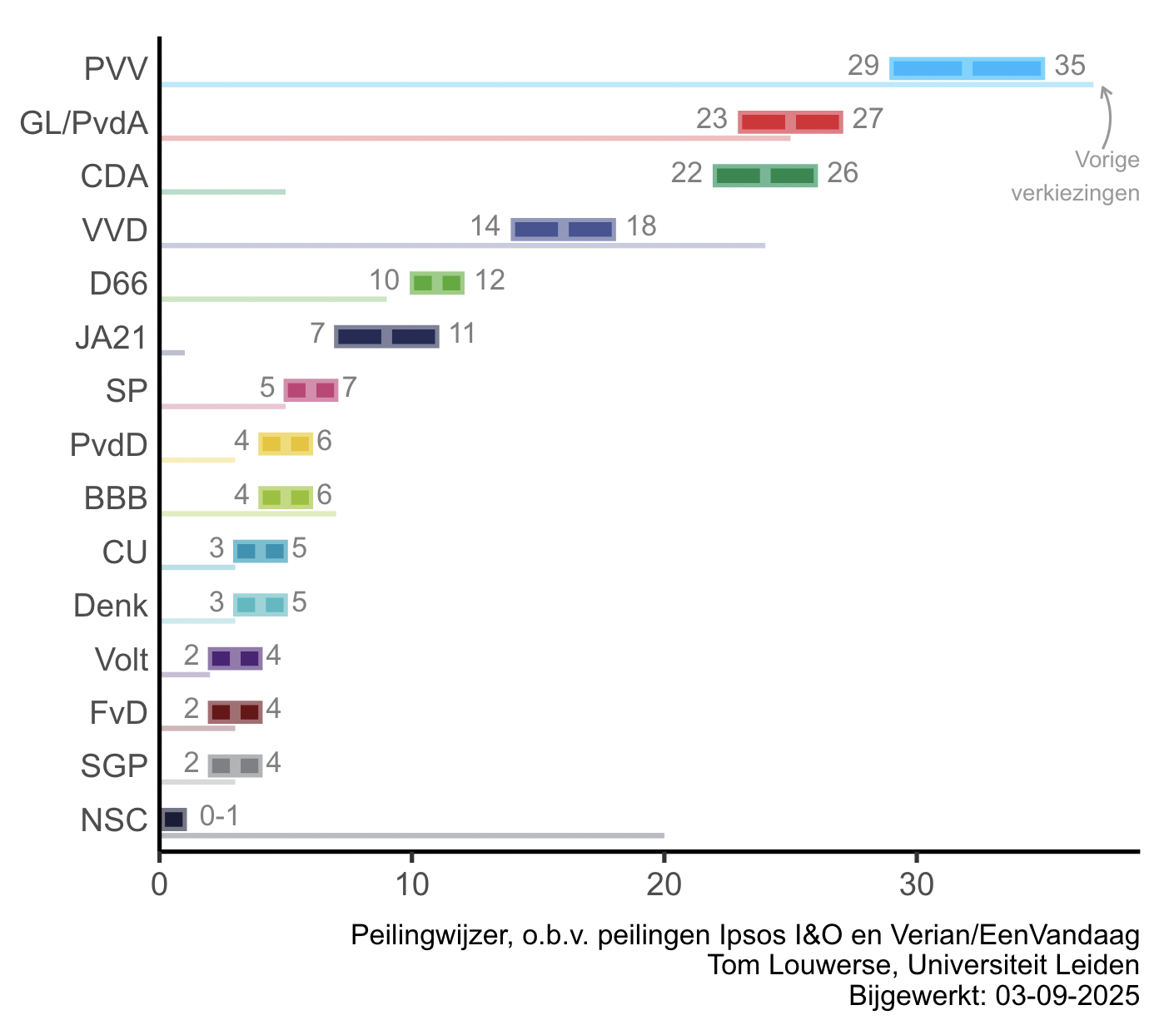
Peilingwijzer,
3 september 2025

